Slide 1


{광고주명} N.square 광고배너 게재보고서
Copyright ⓒ kt nasmedia Co., Ltd All Rights Reserved..
{년.월.일}

Slide 2
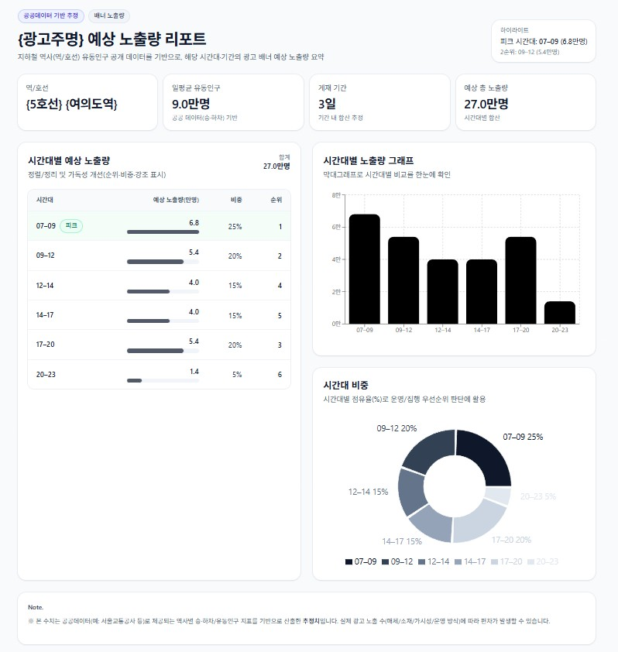

Slide 3
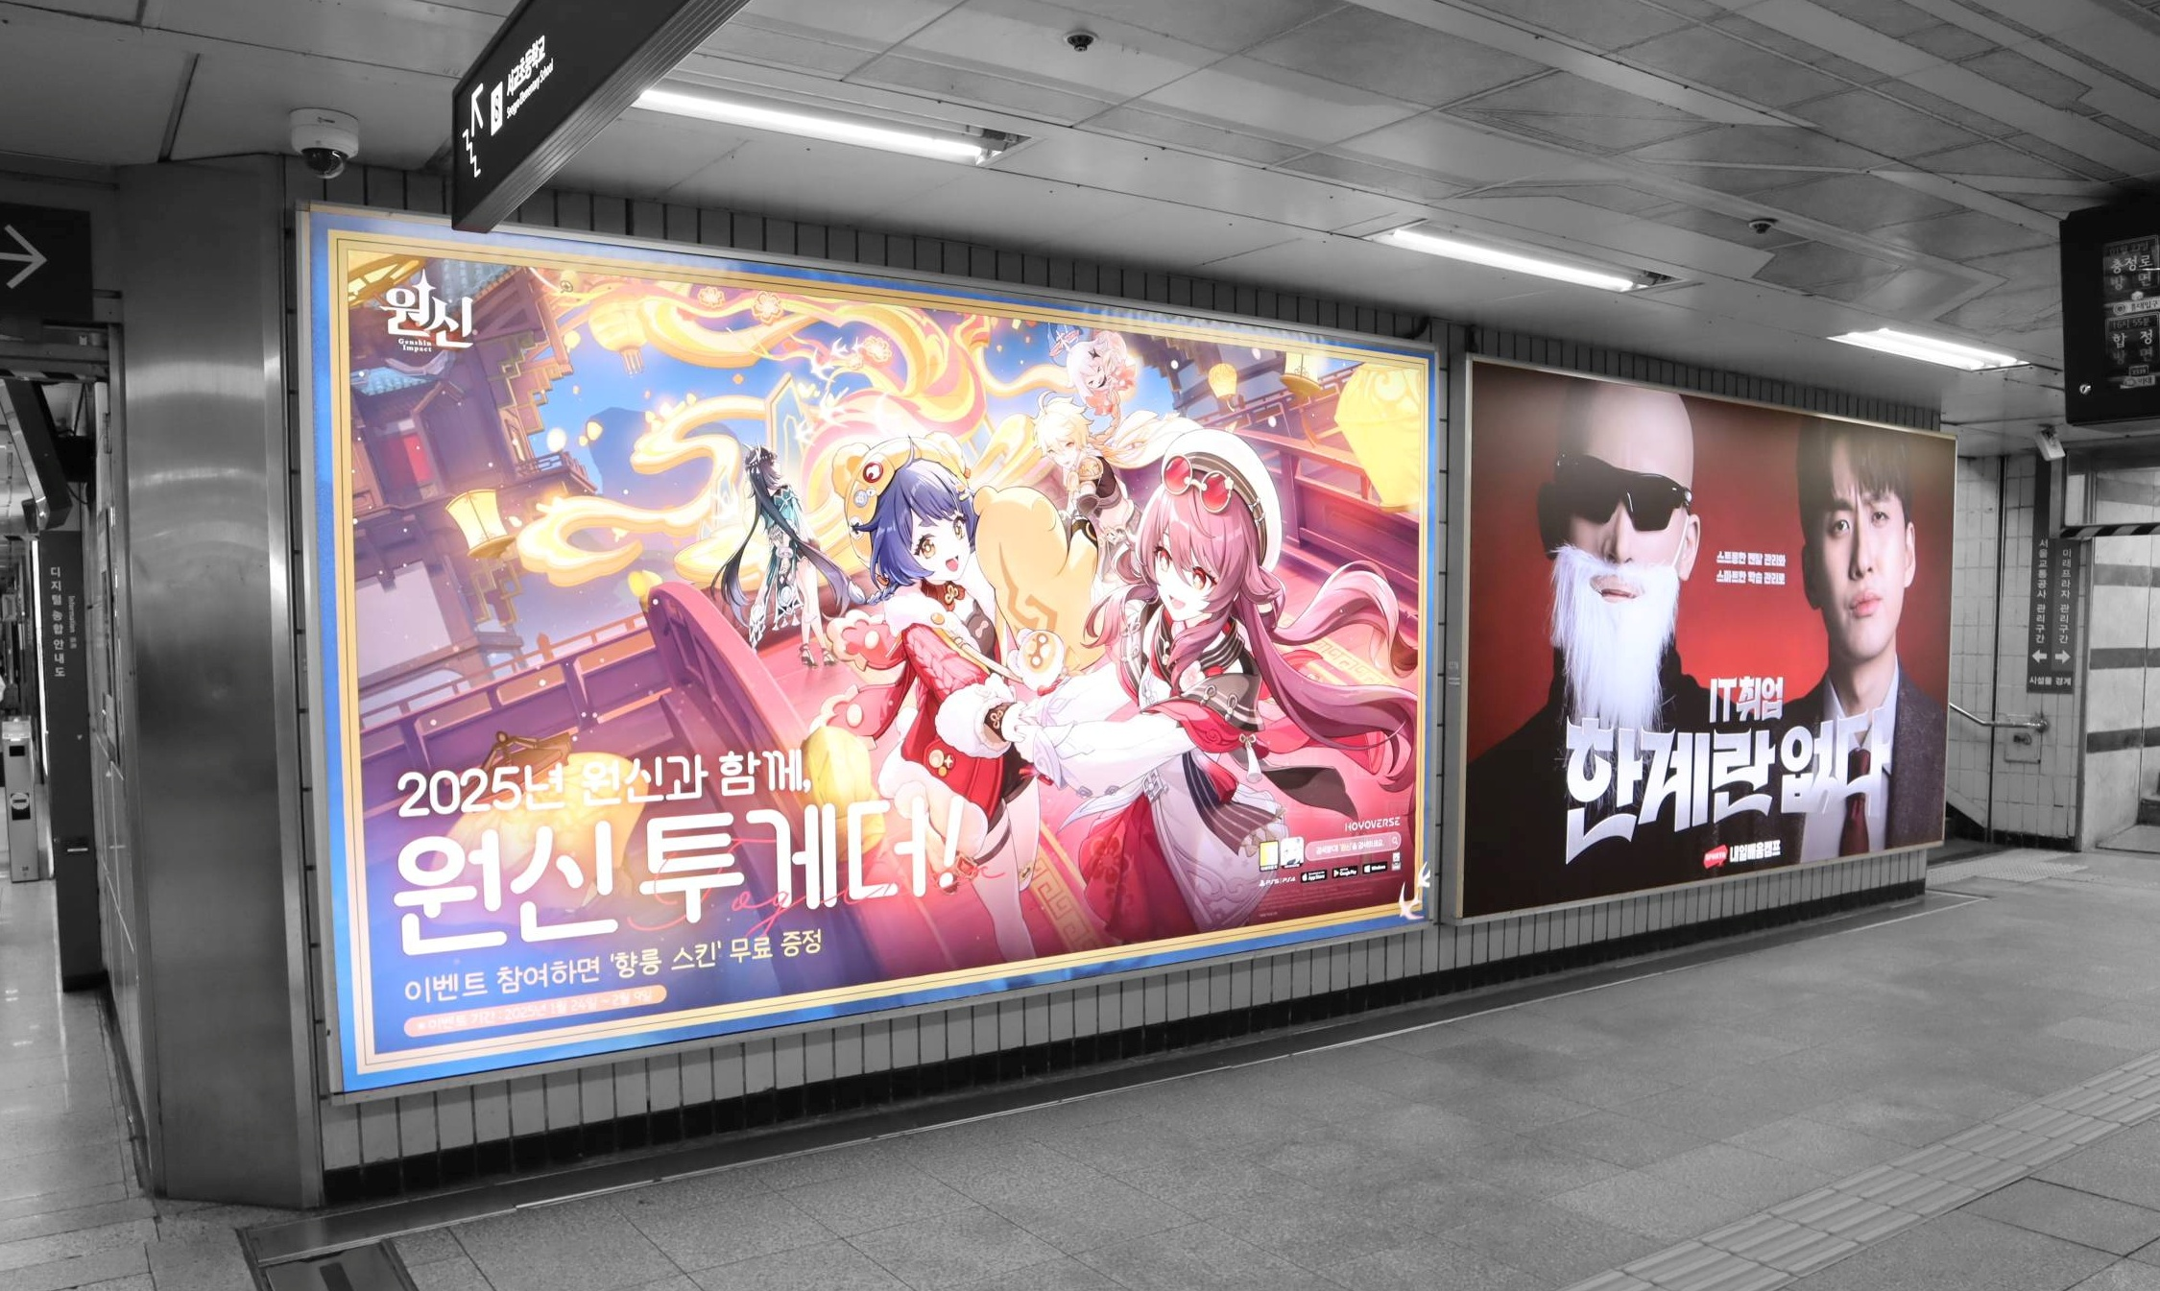
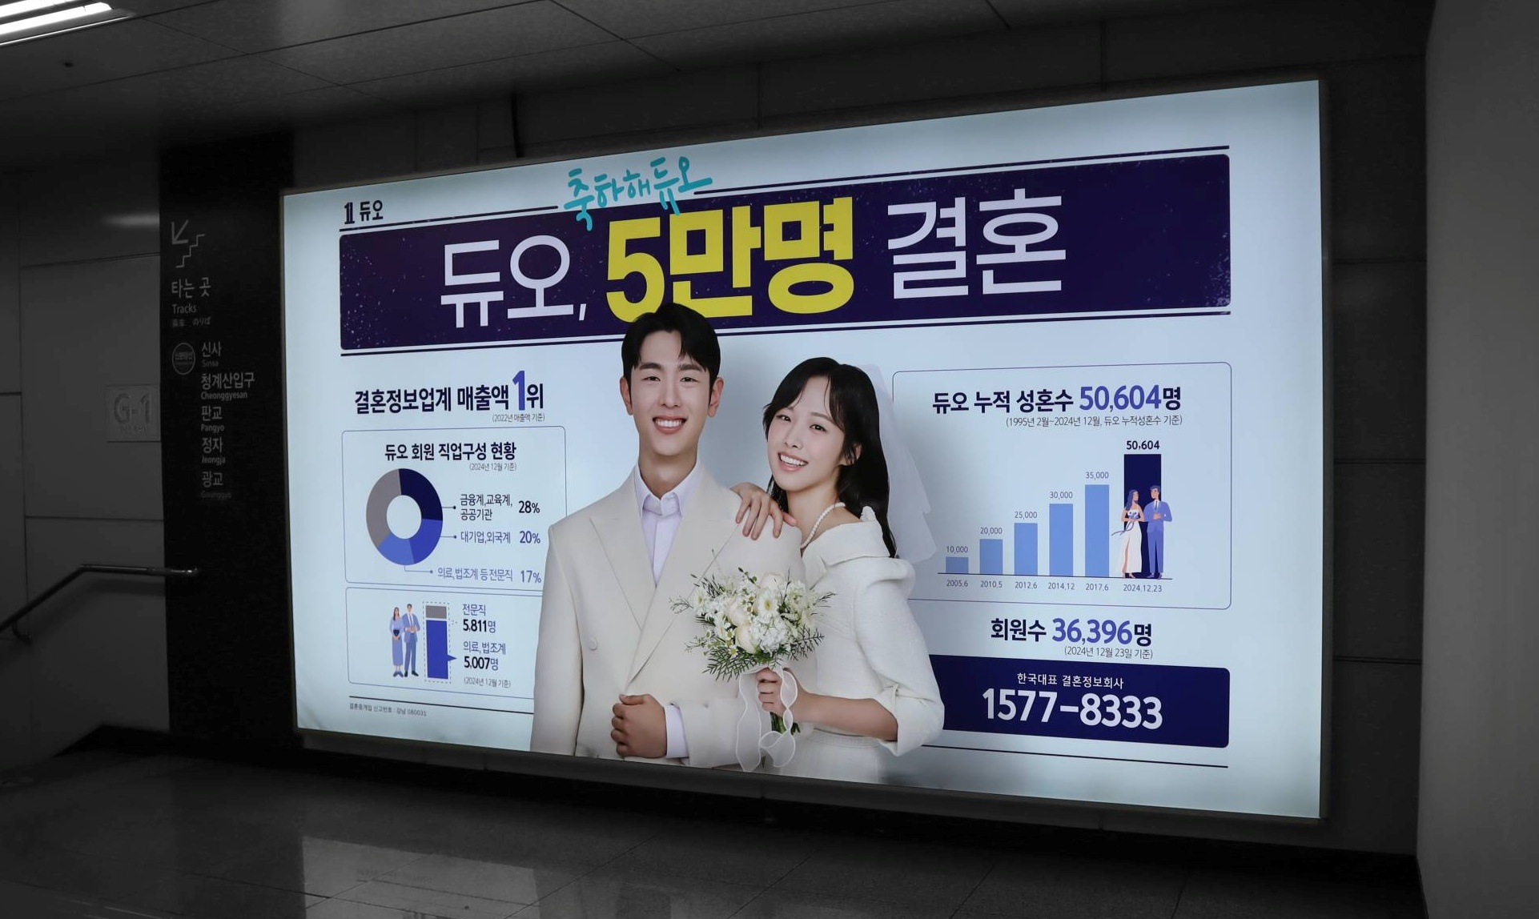

지하철 N.square
{역사명} {n호선}

Slide 4

케이티 나스미디어 {캠페인 담당자 이름}
{캠페인 담당자 이메일}
Copyright ⓒ kt nasmedia Co., Ltd All Rights Reserved..

